Slide 1
오건황 고민재 조현석 이영빈
몇조
이름

Slide 2
목차
팀원 : 오건황 고민재 조현석 이영빈
팀명 :
왜 이주제를?
기본적으로 팀원 개인개인의 관심분야를 찾음
어떻게 분배할거냐
몰루

Slide 3
주제 뭐로 할래?
1. 이영빈 : 프로그래밍 수업과정 정리 사이트
2. 조현석 : 축구선수 정보 검색 사이트
3. 오건황 : 여행지 숙소 조회 사이트
4. 고민재 : 캠핑용품 쇼핑몰
++ 영화 맛집 쇼핑몰 책 etc…

Slide 4
프로그래밍 수업과정 정리 사이트
프로그래밍을 시작하는 사람들에게 도움이 되고자 이런 사이트를 만들려고 생각함
복습차원에서
참조사이트
뭘보고 이런생각을했을까?
점프 투 자바 : https://wikidocs.net/book/31
W3SCHOOL : https://www.w3schools.com/
생활코딩 : https://opentutorias.org/course/743

Slide 5
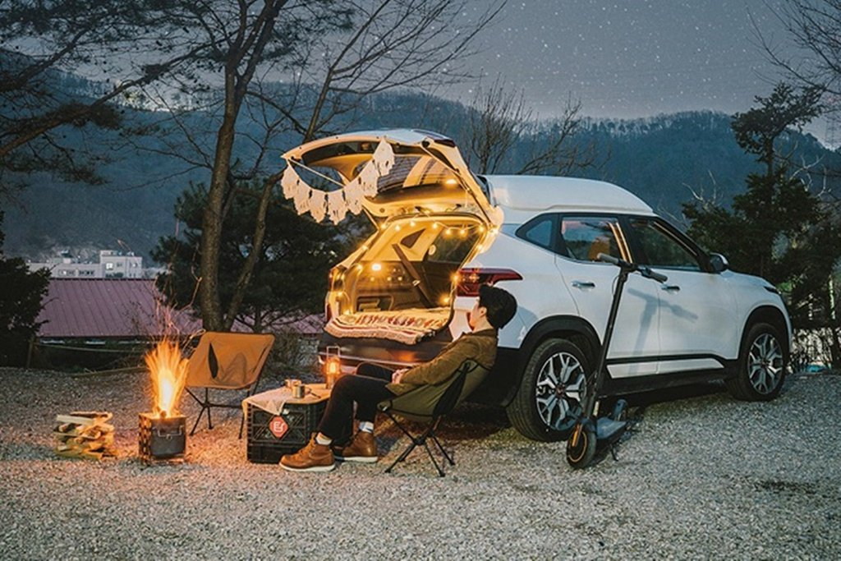
왜 캠핑 전문 쇼핑몰을 하려고 함?

Slide 6
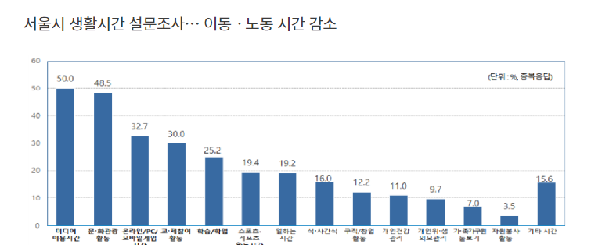
2020년 전세계를 휩쓴 코로나로 인해 외출 및 야외활동이 근 2년 가까이 자제하였고 또한 제한되면서 실내에서 할 수 있는 여가활동 중심으로 산업이 성장하였다

Slide 7
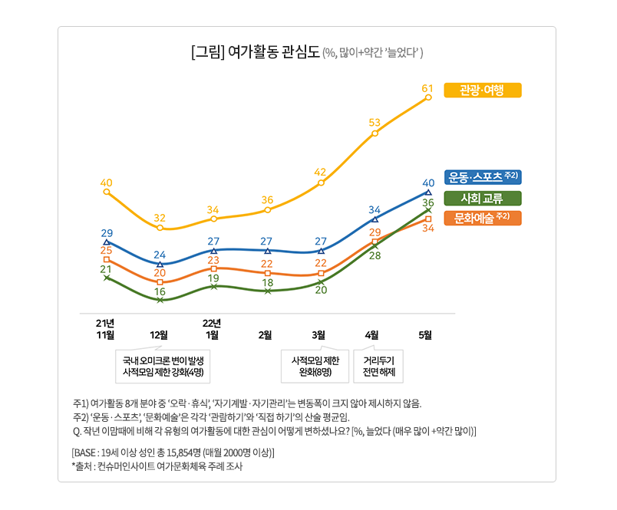
2022년에 들어서면서 코로나 발병 초창기와 비교하면 각종 규제(사회적 거리두기)가 완화되었고 그로인해 대부분 실내활동 위주로 생활하던 사람들의 관심은 야외로 쏠리고 있다

Slide 8
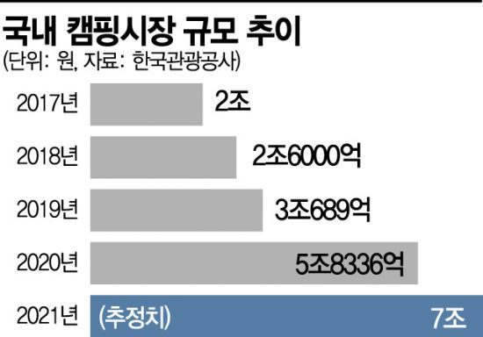
코로나 19유행 이전부터 매년 캠핑시장 규모는 30%씩 성장해왔고 코로나 19유행이후 국내 외 여행이 어려워 지자 그 빈 자리를 캠핑이 채워나갔다
2020년에는 캠핑시장 규모가 작년대비 90%이상 성장하였다

Slide 9


참고한 쇼핑몰 사이트
참고사이트: 쿠팡
https://www.coupang.com/

Slide 10
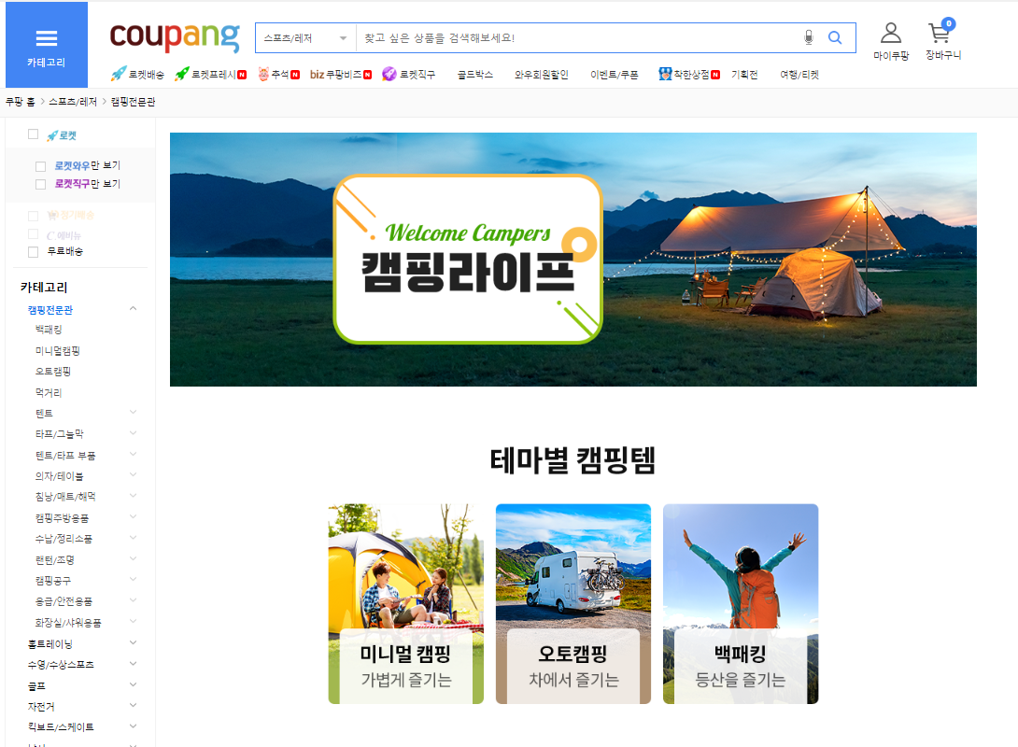
메인화면

Slide 11
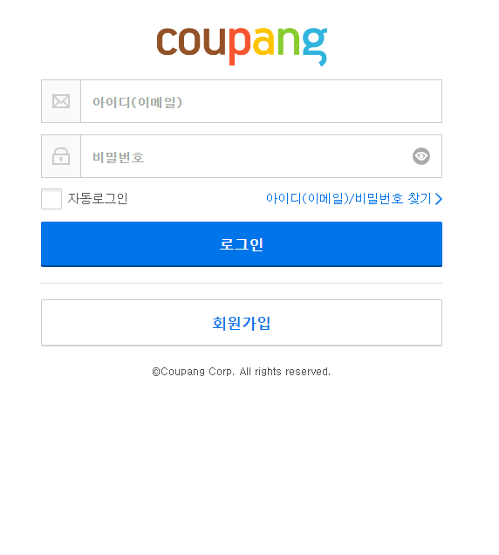
로그인 화면

Slide 12
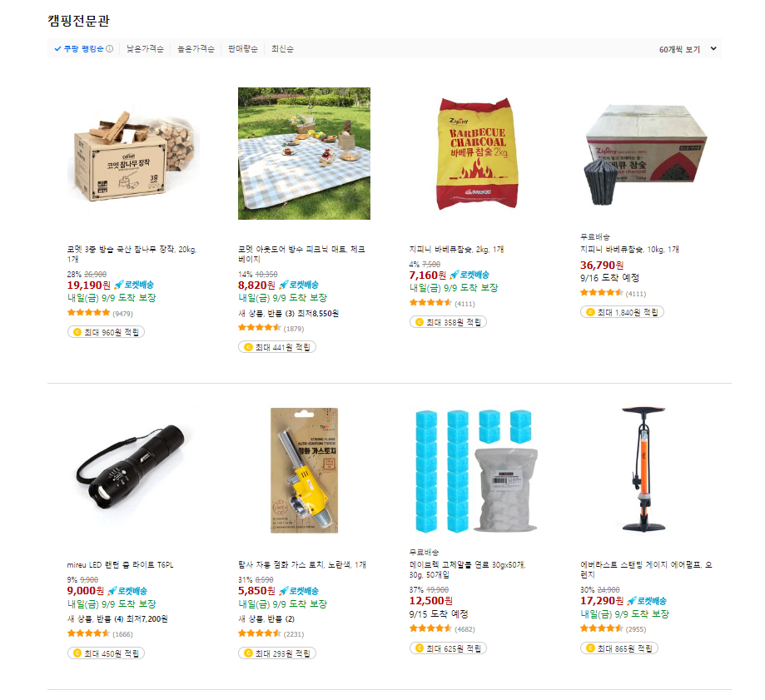
상품 목록

Slide 13
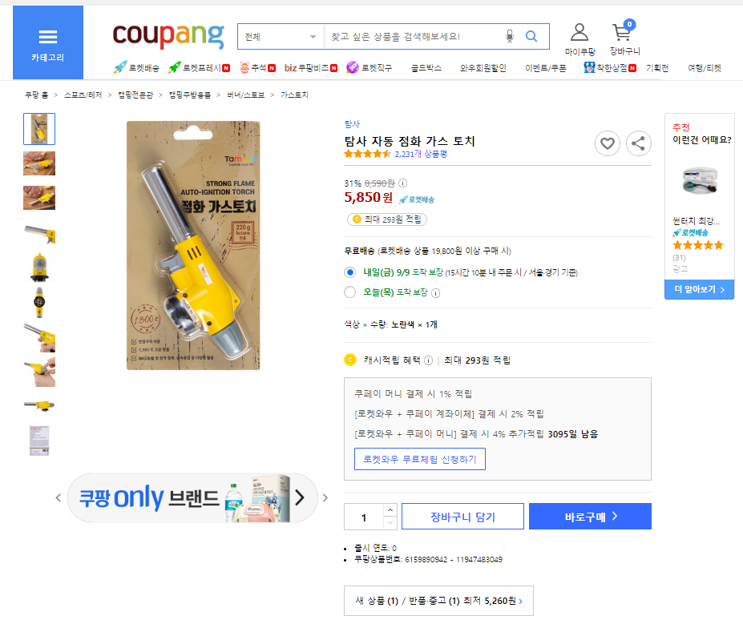
상품 선택 화면

Slide 14

상품 상세정보

Slide 15
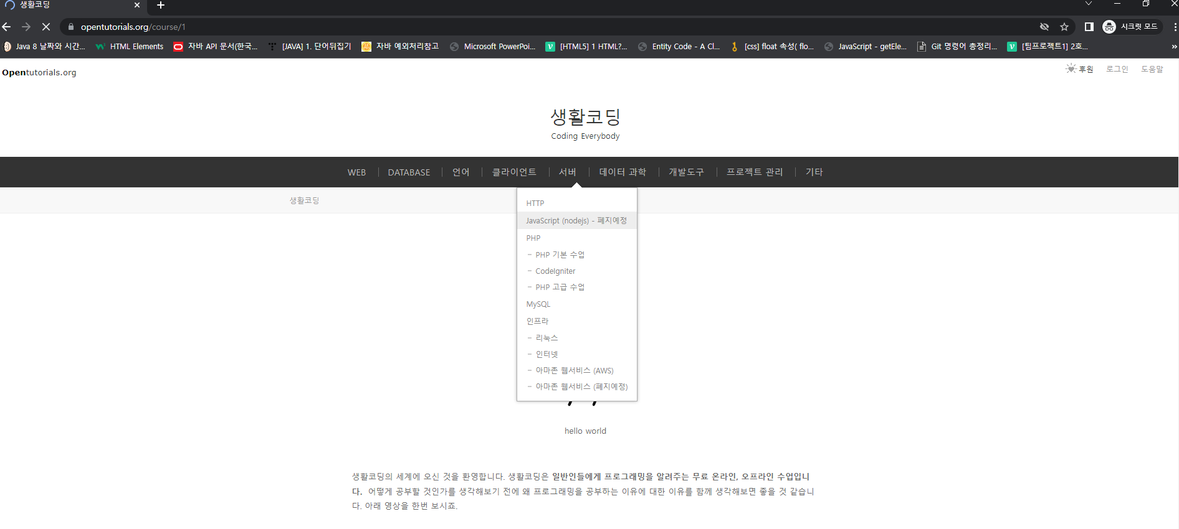

Slide 16
영화 정보 검색 사이트
https://www.goal.com/
실제 영화
https://fifaonline4.inven.co.kr/dataninfo/player/
영화
https://www.fifaindex.com/
영화

Slide 17
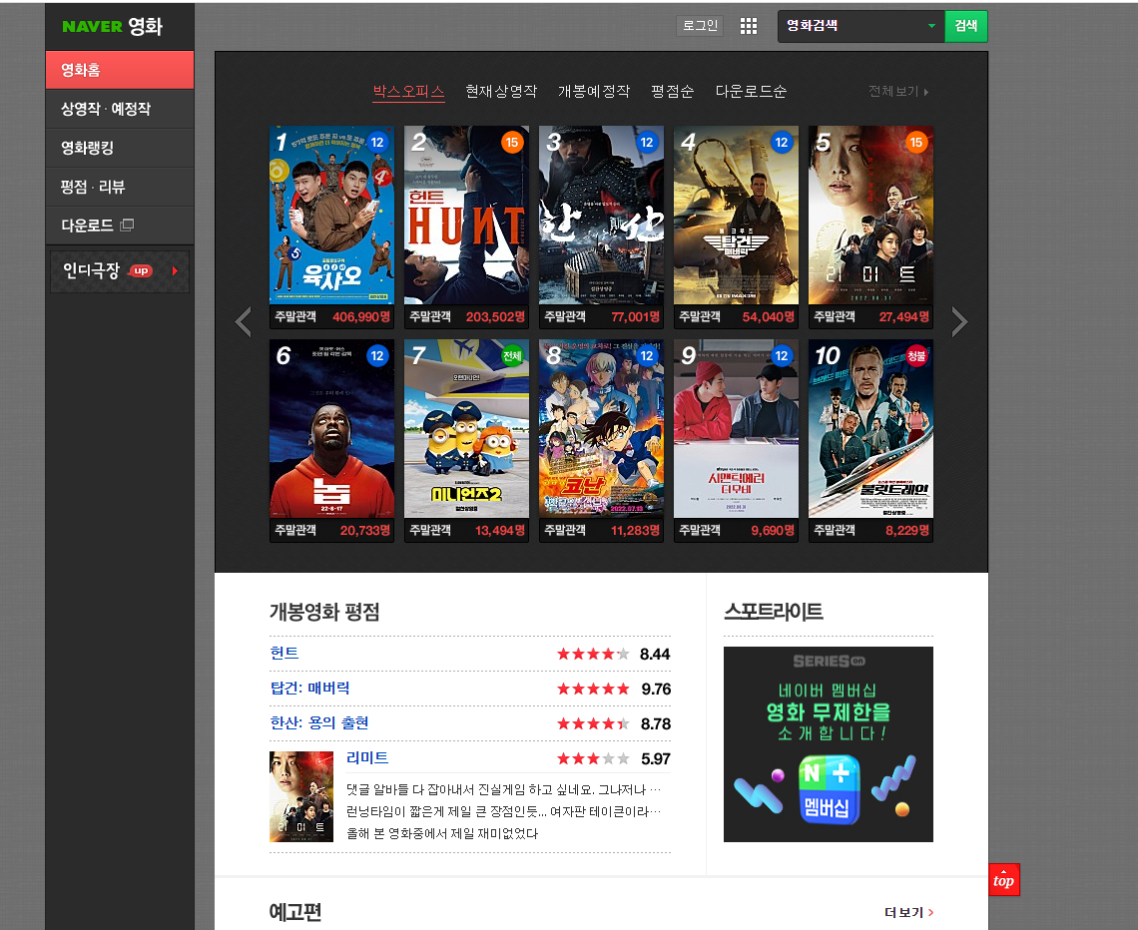

Slide 18
++ 영화 맛집 쇼핑몰 책 etc…
대체재들
영화 맛집등의 주제는
남녀노소 시대를 불문하고 언제나 꾸준히 소비되는 아이템이기 때문에 주제선정에 괜찮다고 생각함
네이버영화: https://movie.naver.com/
왓챠피디아: https://pedia.watcha.com/ko-KR/
망고플레이트: https://www.mangoplate.com/
다이닝코드: https://www.diningcode.com/

